Slide 1

Aktivní škola - podpora, zlepšení kvality vzdělávání a výuky na základní škole
CZ.1.07/1.1.14/02.0049
Tento projekt je spolufinancován Evropským sociálním fondem a státním rozpočtem České republiky.

Slide 2
Název výukového materiálu: EXCEL – nejběžnější fce
Volitelný předmět: Informatika
Ročník: 8.
Název sady: Sada pro technické, přírodovědné a jazykově zaměřené předměty
Číslo materiálu: Inf8_Exfce
Autor: Mgr. Marcela Kubátová
Datum: listopad 2012

Slide 3
Anotace:
Vzdělávací materiál slouží k úvodnímu seznámení s nejpoužívanějšími fcemi.
Materiál je součástí e-learningu na školním webu.

Slide 4
MS Excel – fce nejběžnější
Informatika 9. ročník
Marcela Kubátová

Slide 5
Nejpoužívanější fce:
SUMA
PRŮMĚR
MINIMUM
MAXIMUM
POČET

Slide 6
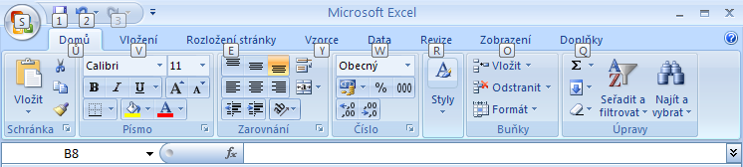
SUMA:
je základní fcí Excelu
fce pro sečtení oblasti buněk
má na panelu nástrojů své tlačítko

Slide 7
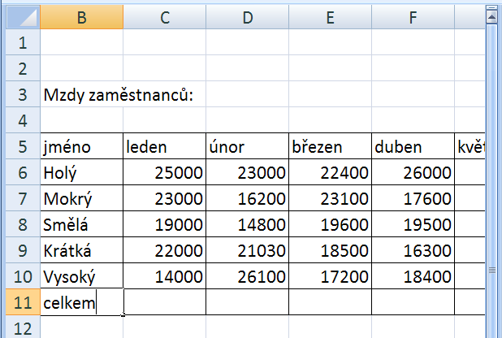
V dané tabulce sečti hodnoty v jednotlivých sloupcích.

Slide 8
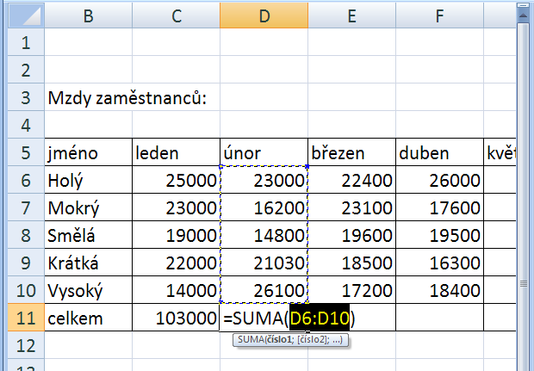

Slide 9
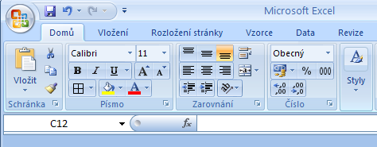
PRŮMĚR:
pro výpočet průměru z hodnot v dané oblasti
vzorec pro výpočet průměru lze zadat ručně
=SUMA(B5:B9)/5
nebo
pomocí průvodce

Slide 10
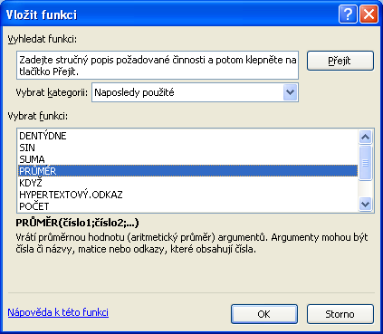
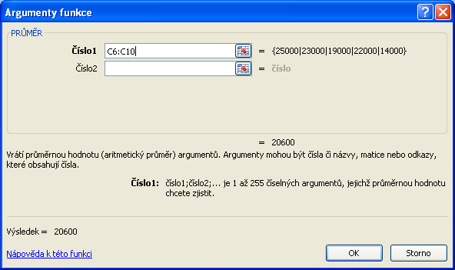

Slide 11
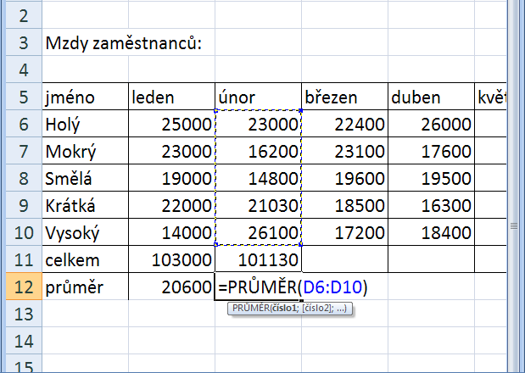

Slide 12
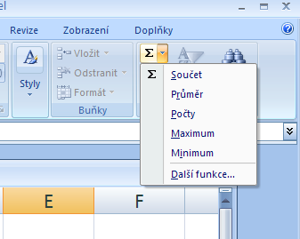
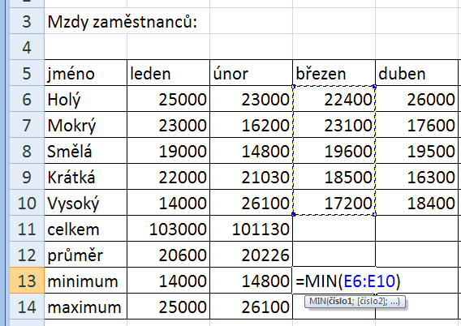
MINIMUM, MAXIMUM:

Slide 13
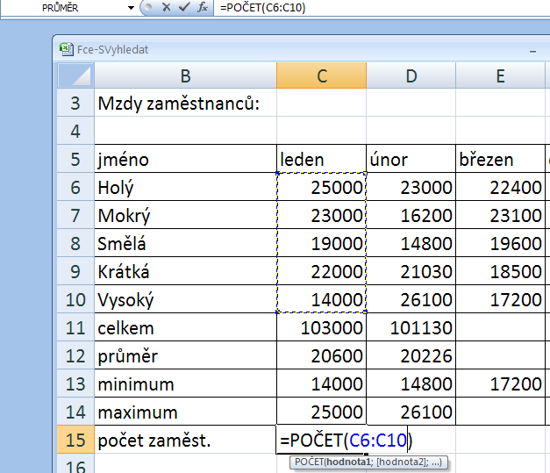
POČET:

Slide 14
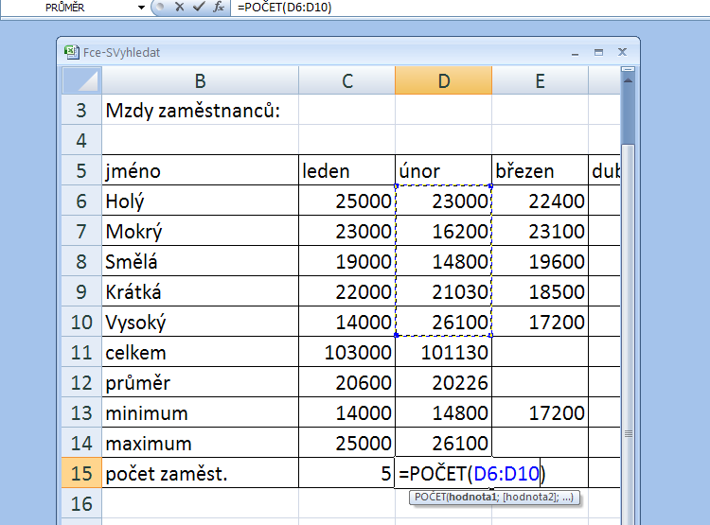

Slide 15
Zdroje:
obrázky = screeny obrazovky

